Slide 1
Projet de cursus UI33 Assistant Tactique Intelligent

Slide 2
 | Statut de version
Rédacteur(s) ou responsable de cours | ADC® COUSINAT
Validation | LCL HENRIET
Approbation
Annule et remplace
Version | DATE | MOTIF
1 | 08/12/2025

Slide 3
PLAN
1
CONTEXTE
2
MODULES
3
ATTENDUS

Slide 4

PLAN
1
CONTEXTE
2
MODULES
3
ATTENDUS

Slide 5
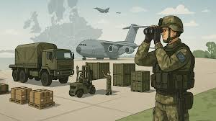
CONTEXTE
Un escadron de circulation et d’escorte (ECE) du 121e régiment du train est chargé de participer aux opérations de convoi d’une unité logistique. Un convoi de ravitaillement traverse une zone semi-urbaine instable et doit rejoindre un A400M de l’AAE sur un terrain de fortune pour embarquer le matériel par les airs.
La zone est semi-urbaine (banlieue d’une grande ville type Lyon, avec zones de champs et zones de quartiers résidentiels ou populaires HLM).
L’ennemi est embusqué et des attaques aériennes sont possibles. L’ ennemi est constitué de troupes d’armée régulière avec des capacités identiques aux nôtres.
La liaison entre le convoi logistique, le Poste de commandement et l’A400M doit être assurée et sécurisée.

Slide 6
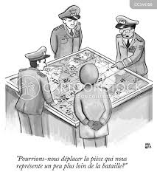
PROBLEMATIQUE
Les défis du terrain militaire moderne
Décisions à prendre en temps réel dans des environnements complexes
Manque d’outils mobiles intelligents adaptés aux situations tactiques
Risques liés à la désinformation, aux erreurs humaines et à la lenteur de transmission
Besoin d’une coordination fluide entre les unités

Slide 7

VISION STRATEGIQUE
POUR le poste de commandement tactique et les unités sur le terrain
QUI SOUHAITENT visualiser la situation tactique en direct et étudier les alternatives
L’APPLICATION SERA un outil fiable et sécurisé accessible aux smartphones tactiques, très rapidement mise en œuvre et « jetable »
QUI permettra de suivre en direct la situation tactique, de générer une rapide synthèse, de proposer des alternatives en fonction de la remontée d’informations pour une situation adaptée au combat de haute intensité
À LA DIFFERENCE D’UN des SI actuels développés par les industriels qui nécessitent plusieurs années d’études et de déploiement.

Slide 8
PLAN
1
CONTEXTE
2
MODULES
3
ATTENDUS

Slide 9

MODULES
Cartographie dynamique
Visualisation en temps réel de la position des unités amies et ennemies
Suivi de l’avancée du convoi logistique
Affichage des menaces et obstacles détectés
Mise à jour dynamique par le système

Slide 10

MODULES
Communication sécurisée
Coordination entre les véhicules via messagerie chiffrée.
Géolocalisation de l’émetteur
Coordination avec A400M
Communication avec PC

Slide 11

MODULES
Aide au calcul d’itinéraire tactique
Environnement observé avec terrain, position du convoi, menaces
Itinéraires alternatifs envisagés : progression, détection, réaction

Slide 12

MODULES
Alertes intelligentes
Visualisation des menaces identifiées par la chaine de renseignement (en amont)
Reconnaissance visuelle via appareil photo
Signalement manuel type Waze (obstacle, danger, événement)
Classification des menaces (obstacle, ennemi, zone à risque)

Slide 13

MODULE
Briefing/Débriefing
Briefing automatisé avant la mission
Point de situation tactique à l’instant T
Débriefing généré par l’IA en fin de mission.

Slide 14

MODULE BONUS
Reconnaissance visuelle (BONUS)
Identification d’un groupe armé dissimulé derrière un bâtiment.
Identification d’un véhicule.

Slide 15
PLAN
1
CONTEXTE
2
MODULES
3
ATTENDUS

Slide 16
ATTENDUS
Un assistant mobile intelligent pour les opérations tactiques
Application mobile sécurisée et intuitive
IA embarquée pour l’analyse, la projection et la coordination
Fonctionne en réseau comme hors réseau
Pensée pour le terrain, conçue pour l’action
Application paramétrable, permettant l’ajout de nouvelles fonctionnalités facilement, ergonomie agréable (fluidité, couleurs, modalités d’action), déployable sur smartphone (voire tablette)

Slide 17
Fonctionnalités clés
Ce que l’application permettra
Cartographie dynamique avec zones de danger et simulation de manœuvres
🔍 Reconnaissance visuelle en temps réel via la caméra
📊 Analyse prédictive des scénarios tactiques
📡 Communication sécurisée entre unités
📝 Briefing et débriefing automatisés avec synthèse IA

Slide 18
📝 Story board
Scène 1 : Départ du convoi
👤 Chef du convoi
• Interface : Carte dynamique avec positions alliées.
• Action : Active le mode “Surveillance convoi”.
• IA : Suivi automatique des véhicules.
Scène 2 : Anomalie visuelle
👤 Soldat en patrouille
• Interface : Caméra latérale détecte silhouettes armées.
• Action : Zoom automatique + encadrement IA.
• IA : Suggestion d’itinéraire alternatif.
Scène 3 : Coordination
👤 Chef PC
• Interface : Chat sécurisé entre véhicules et A400M.
• Action : Transmission de l’alerte + nouvelle route.
• IA : Mise à jour de la carte en temps réel
Scène 4 : Explosion
👤 Soldat en patrouille
• Interface : Détection sonore + vibration du téléphone.
• Action : L’IA déclenche une alerte prioritaire.
• IA : Recalcul de la trajectoire + estimation du danger.
Scène 5 : Débriefing
👤 Chef du convoi
• Interface : Vidéo embarquée + synthèse IA.
• Action : Sélection des moments critiques.
• IA : Rapport automatique envoyé au commandement.

Slide 19
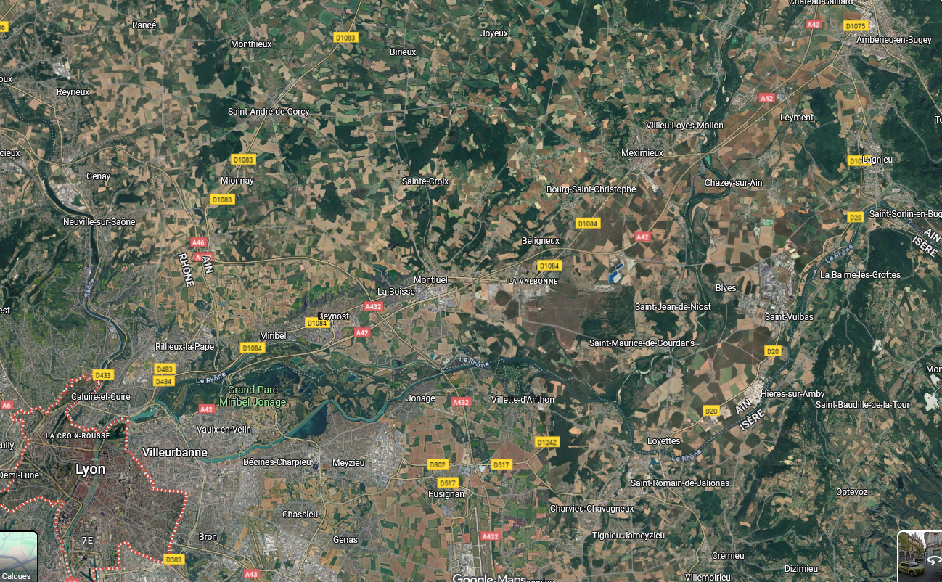
Zone géographique
Départ : Quartier général FRERE Lyon
Arrivée : Base aérienne 278 d'Ambérieu

Slide 20
Profils utilisateurs
Pour qui ?
Profil | Usage
Chef PC | Coordination, prise de décision
Soldat terrain | Navigation, alertes
Chef du convoi | Cartographie, détection
Pilote A400M | Coordination, position de l’atterrissage

Slide 21
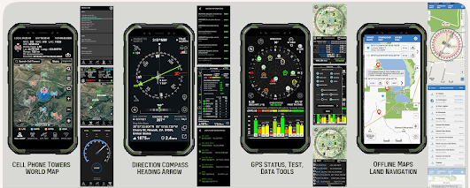
Maquette visuelle
Aperçu de l’interface
Carte interactive avec icônes dynamiques
Chat sécurisé avec partage de position
Bouton “Itinéraire alternatif” pour réagir à une menace ou un incident sur le trajet
Caméra avec surlignage IA des menaces

